Slide 1
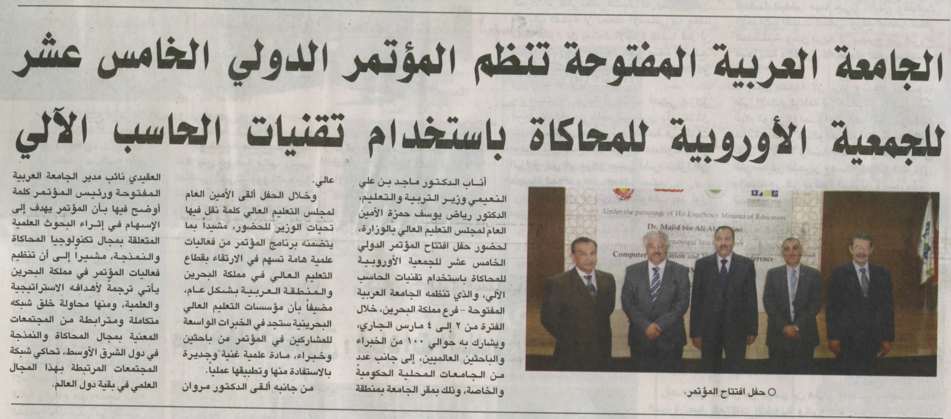
جريدة أخبار الخليج البحرينية

Slide 2
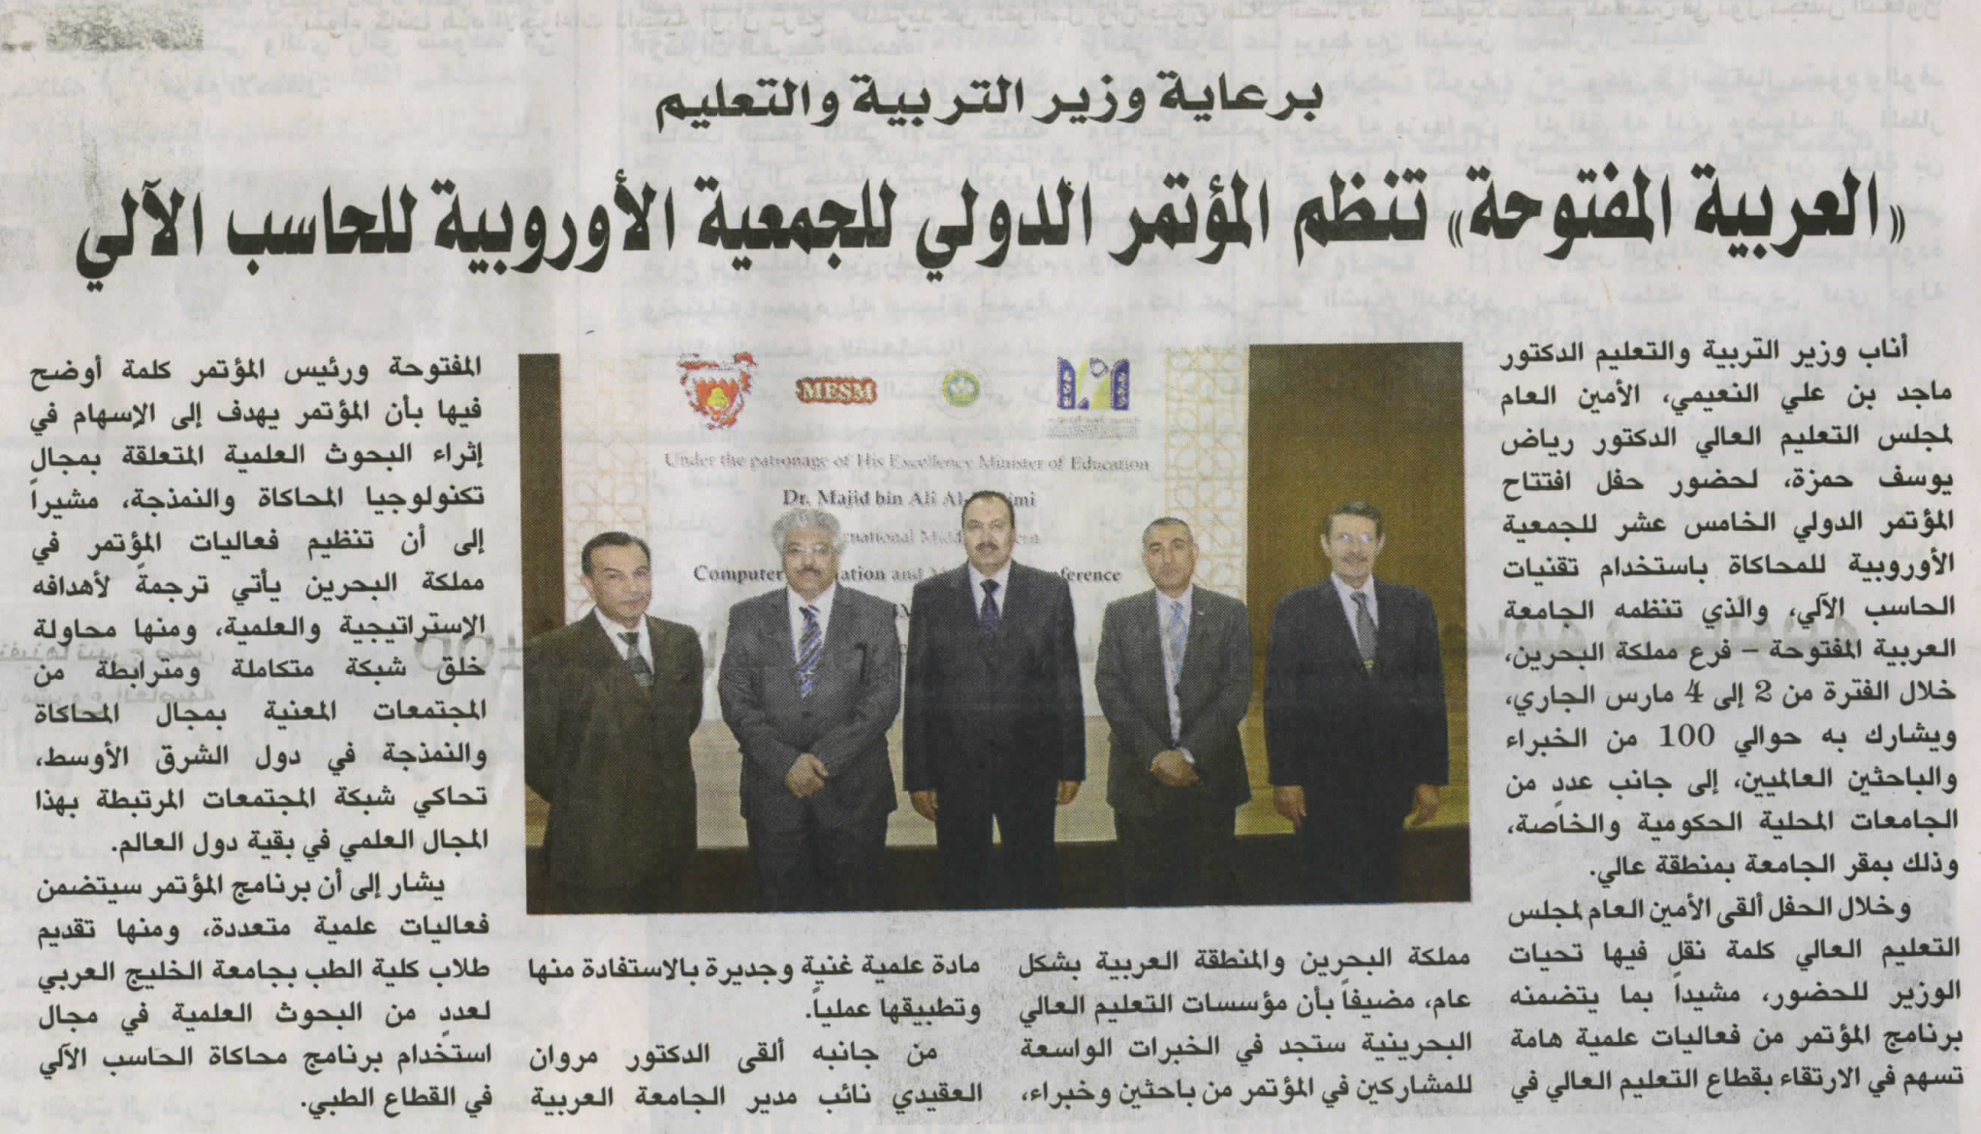
جريدة الأيام البحرينية

Slide 3
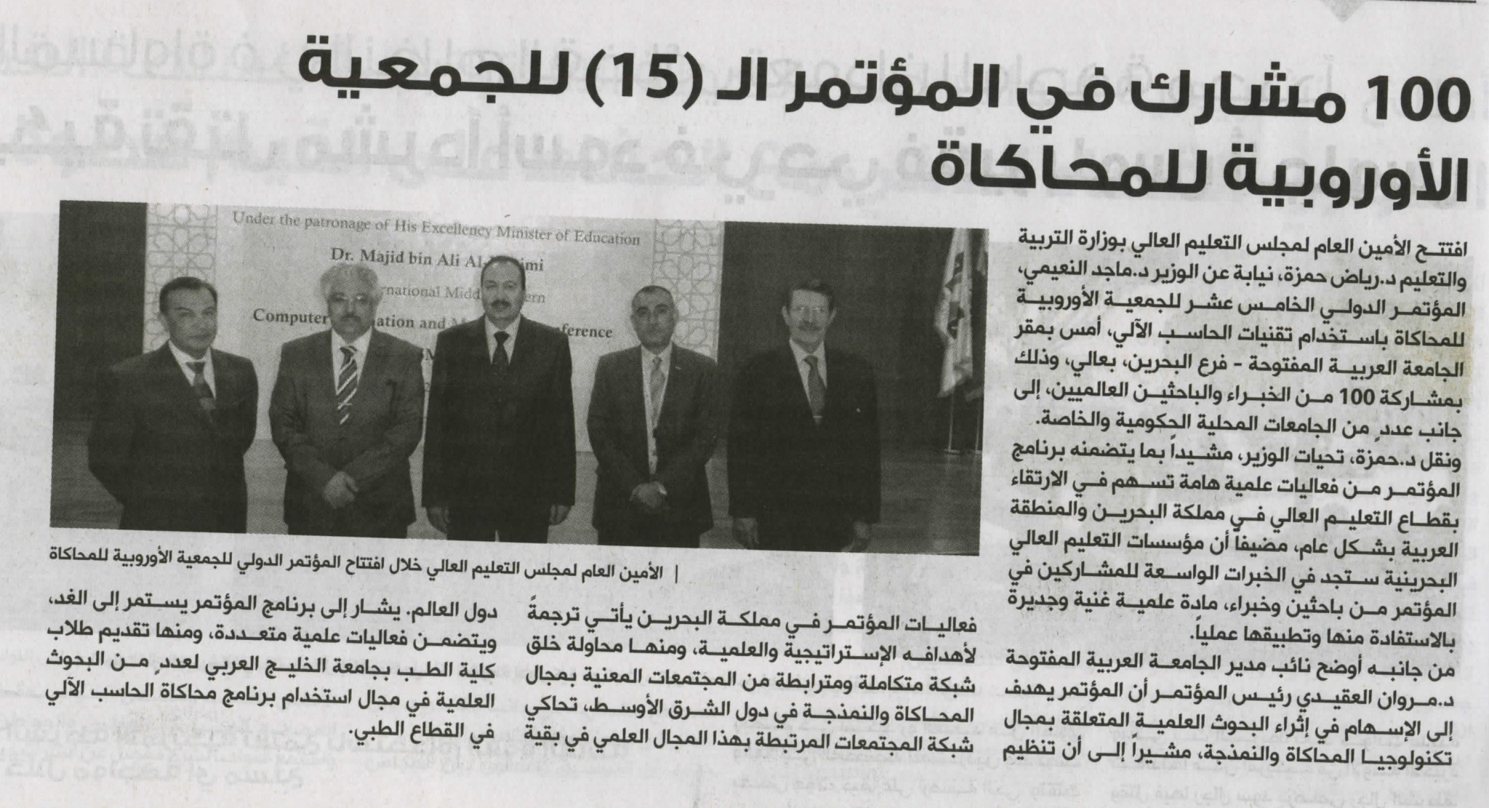
جريدة الوطن البحرينية

Slide 4
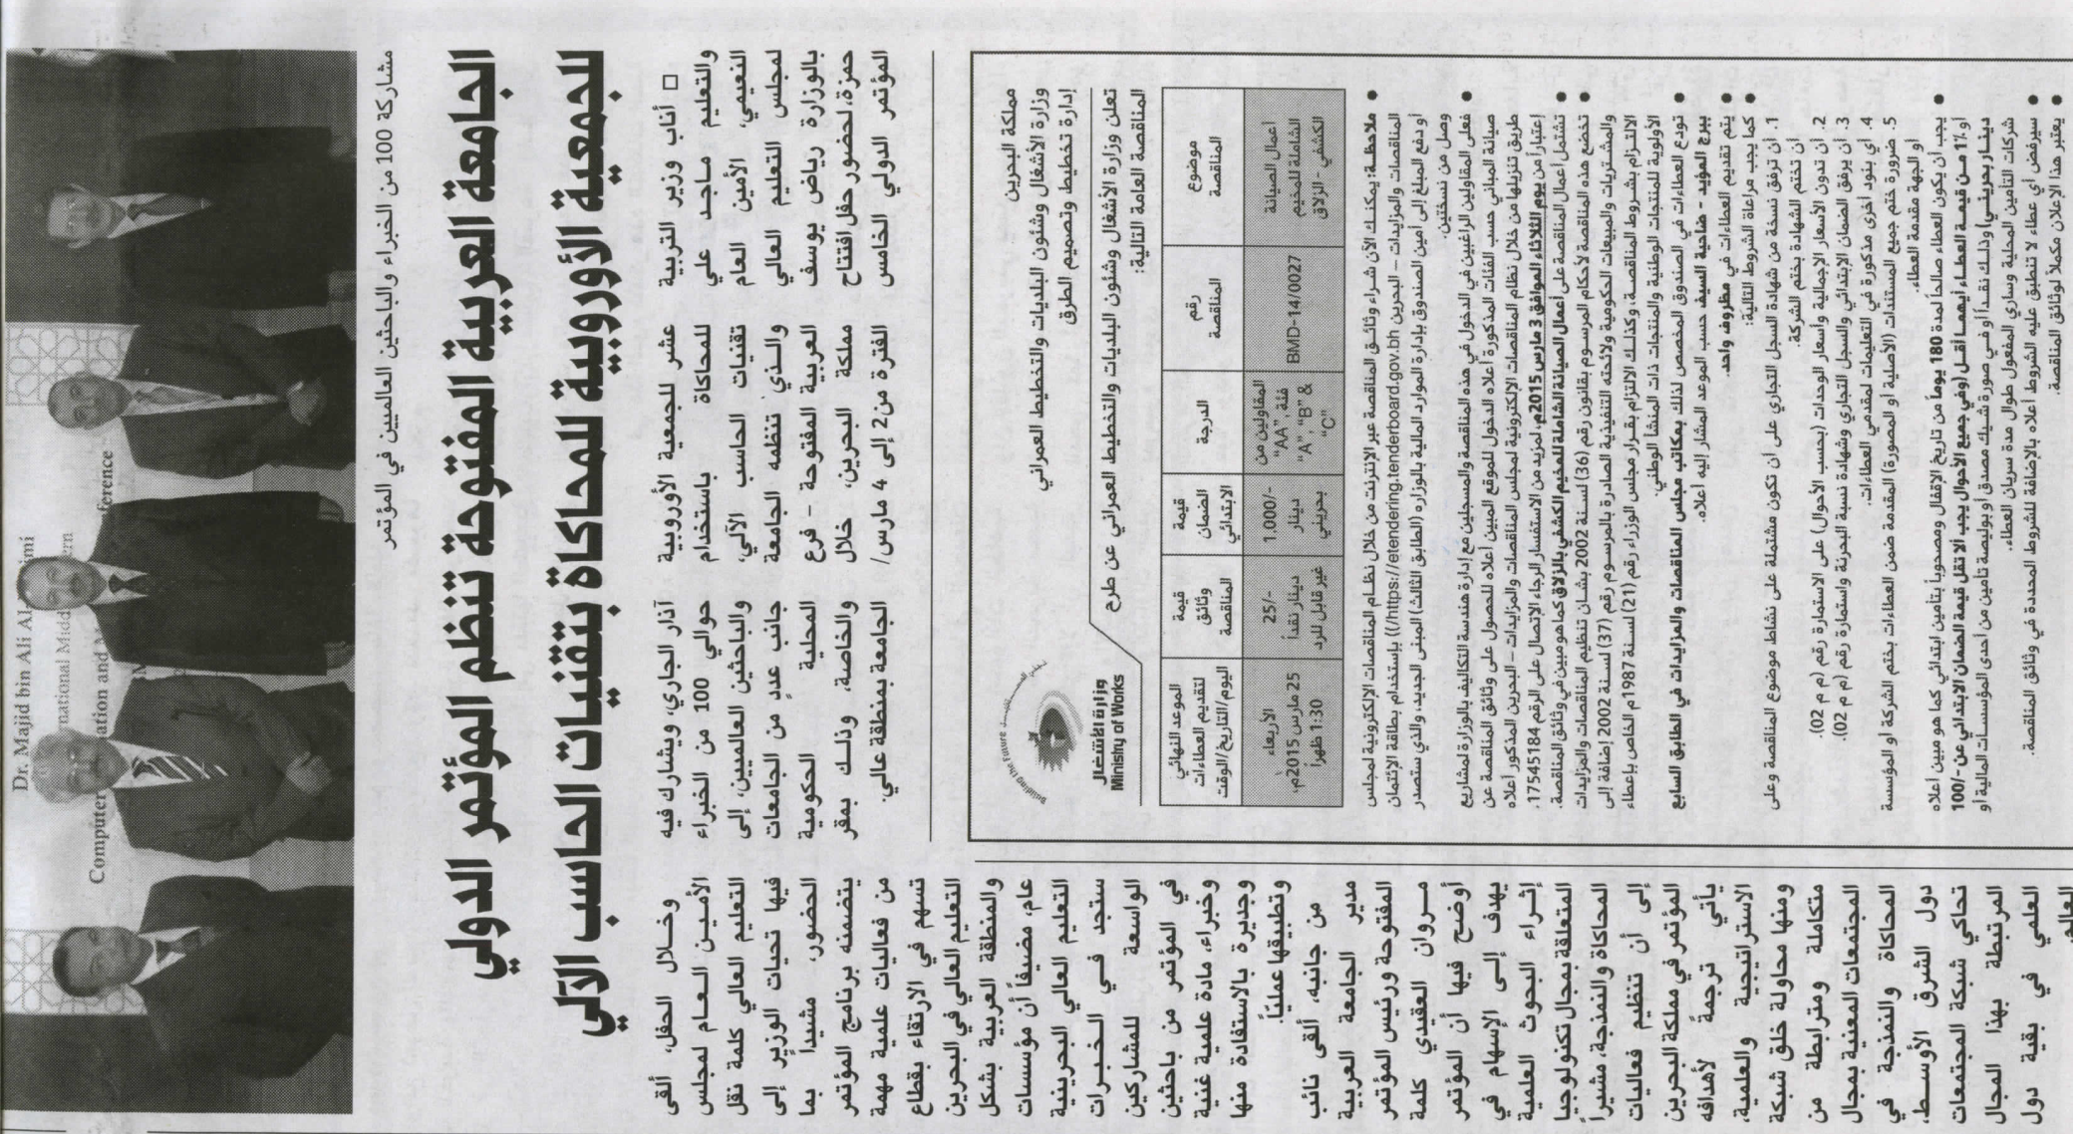
جريدة الوسط البحرينية

